Slide 1
VietInfoTutorBench
1.050
665
Benchmark gia sư AI Tin học THCS tiếng Việt
từ hội thoại do giáo viên biên soạn
hội thoại
đạt audit
2.028
1.400
THUYẾT TRÌNH CHỐT BÀI BÁO KSE 2026
candidate
eligible
30/07/2026 • Nhóm UET – HNMU
VietInfoTutorBench • KSE 2026
1

Slide 2
CÂU CHUYỆN
Bài báo giải quyết vấn đề gì?
BA KHOẢNG TRỐNG
BA ĐÓNG GÓP
1
Miền
1
Pipeline
Chủ yếu Toán/STEM rộng; thiếu Tin học THCS chuyên biệt.
Audit → candidate → requirement → deterministic lock.
2
Ngôn ngữ
2
Đo lường
Đánh giá chủ yếu bằng tiếng Anh; ít hội thoại gia sư tiếng Việt.
6 nguyên tắc + 6 năng lực → rubric 4 + 3n.
3
Dữ liệu
3
Benchmark & evidence
Ít quy trình bắt đầu từ hội thoại giáo viên thông thường và giữ truy vết.
1.400 mẫu; 3 tutor × 2 judge.
Đánh giá gia sư là bài toán thiết kế phép đo sư phạm trong ngữ cảnh — không chỉ chấm đáp án đúng/sai.
THÔNG ĐIỆP CHỐT
Novelty nằm ở tổ hợp miền × ngôn ngữ × quy trình dữ liệu, không dùng tuyên bố “đầu tiên” tuyệt đối.
VietInfoTutorBench • KSE 2026
Sections I–II
2

Slide 3
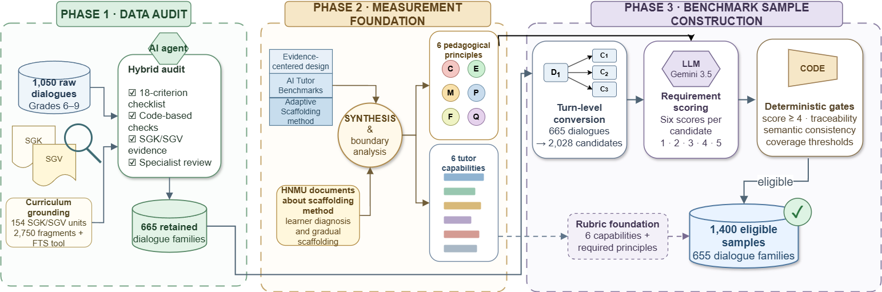
XÂY DỰNG BENCHMARK
Pipeline xây dựng VietInfoTutorBench
THÔNG ĐIỆP CHỐT
Phase 1 bảo đảm chất lượng dữ liệu; Phase 2 bảo đảm cấu trúc đo lường; Phase 3 kết hợp hai đầu vào thành benchmark.
VietInfoTutorBench • KSE 2026
Figure 1 trong paper
3

Slide 4
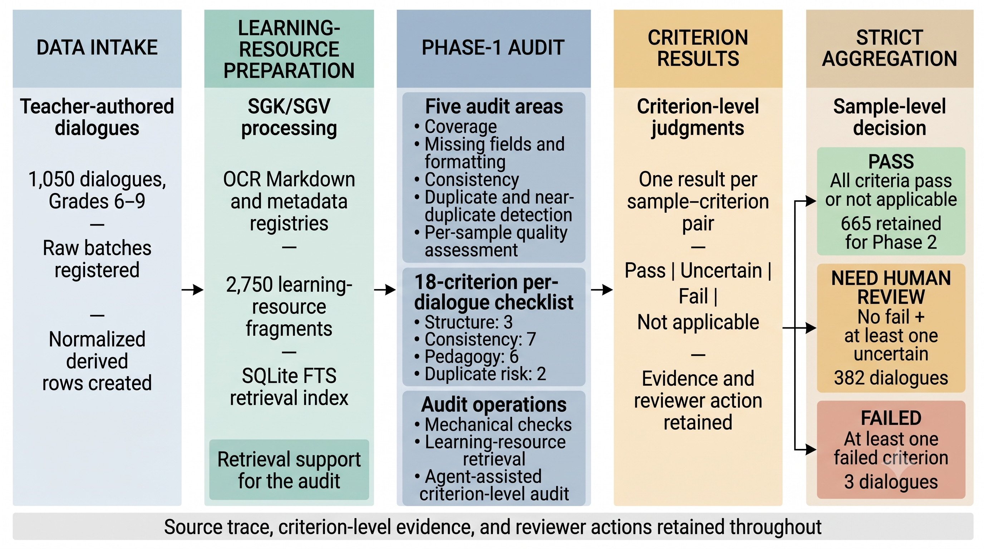
XÂY DỰNG BENCHMARK
Phase 1 — Kiểm toán 1.050 hội thoại giáo viên
Grounding học liệu
Hybrid audit
• 154 đơn vị SGK/SGV.
• 2.750 fragment + SQLite FTS.
• Code + gpt-5.4-mini.
• 18 tiêu chí có evidence.
665
382
3
pass
review
failed
được conversion
không dùng hiện tại
bị loại
Strict aggregation
Có fail → failed; không fail nhưng có uncertain → review; còn lại → pass.
THÔNG ĐIỆP CHỐT
Audit giữ truy vết tới học liệu và criterion; chỉ 665 hội thoại pass đi vào conversion.
VietInfoTutorBench • KSE 2026
Section III.A
4

Slide 5
XÂY DỰNG BENCHMARK
Phase 2 — Sáu nguyên tắc và sáu năng lực
NGUYÊN TẮC SƯ PHẠM
NĂNG LỰC GIA SƯ
Challenge
Explanation
Accuracy
Learner state
Yêu cầu nhận thức
Làm rõ ý/quan hệ
Đúng + có căn cứ
Hiểu trạng thái HS
Modelling
Practice
↔
Strategy
Scaffolding
Biểu diễn cách làm
Cơ hội luyện tập
Chọn chiến lược
Điều tiết hỗ trợ
Feedback
Questioning
Diagnosis
Communication
Nhận xét + cải thiện
Hỏi để tiến triển
Chẩn đoán lỗi
Rõ + đúng lứa tuổi
Nguyên tắc kích hoạt yêu cầu theo mẫu; năng lực tổ chức coverage và observable evidence của rubric.
THÔNG ĐIỆP CHỐT
Ranh giới then chốt: state ≠ diagnosis; strategy ≠ scaffolding; explanation ≠ modelling.
VietInfoTutorBench • KSE 2026
Allison & Tharby; KMP-Bench; adaptive scaffolding; ECD
5

Slide 6
XÂY DỰNG BENCHMARK
Phase 3 — Từ hội thoại thô đến 1.400 mẫu eligible
1. Turn-level conversion
2. Requirement scoring
3. Deterministic gates
S1
Em không biết làm sao để ra 101...
• Input: context + source question + gold_answer.
• Không dùng gold_response.
• Chấm đủ 6 nguyên tắc theo thang 1–5.
• Code chọn score ≥ 4.
• 1–3 nguyên tắc bắt buộc.
• Independent need + counterfactual.
• Không xung đột optionality.
• Tổ hợp đủ support theo candidate/family.
T1
Chia dãy 0–7; số 5 ở bên nào?
S2
Bên phải; ghi bit 1.
T2
Đúng! Chia tiếp dãy chứa số 5...
D1 → C1 (∅ history) + C2 (T1,S2) + C3 (...)
2.028 candidate → 12.168 scores → 1.400 eligible / 655 family + 628 bị loại
THÔNG ĐIỆP CHỐT
Model xử lý ngữ nghĩa; code xử lý threshold, validation, join và eligibility.
VietInfoTutorBench • KSE 2026
Section III.C; candidate HNMU-G6-R0041-STT12
6

Slide 7
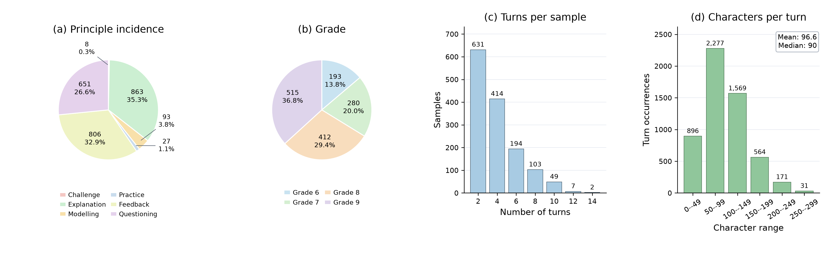
XÂY DỰNG BENCHMARK
Pool 1.400 mẫu: phân bố nguyên tắc và hội thoại
THÔNG ĐIỆP CHỐT
Pool phủ đủ lớp 6–9 và lịch sử đa lượt, nhưng Challenge (8) và Practice (27) còn rất hiếm.
VietInfoTutorBench • KSE 2026
Figure 2 trong paper
7

Slide 8
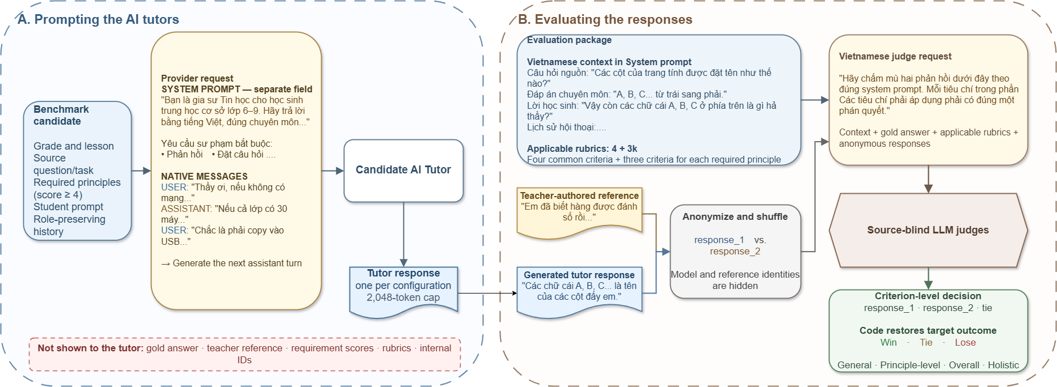
KHUNG ĐÁNH GIÁ
Evaluation framework — từ context đến Win/Tie/Lose
Native roles: USER ↔ ASSISTANT
Tutor không thấy: gold / rubric / ID
Rubric theo mẫu: 4 chung + 3n riêng
THÔNG ĐIỆP CHỐT
Judge so sánh mù tutor response với teacher reference theo từng rubric và một holistic judgment độc lập.
VietInfoTutorBench • KSE 2026
Section IV; 22 rubric đã được giáo viên HNMU xác nhận sơ bộ
8

Slide 9
THỰC NGHIỆM
Thiết kế thực nghiệm
3 CẤU HÌNH AI TUTOR
2 LLM JUDGE
QUY MÔ
Gemini baseline
Gemini 3.5 Flash
1.400
4.200
Gemini 3.5 Flash • baseline instruction
thinking level = medium
samples
responses
Gemini + LearnLM
GPT-5.4-mini
8.400
77.664
Cùng base model • LearnLM-oriented instruction
reasoning effort = medium
overall
rubric
Llama 4 Maverick
Llama MaaS • baseline instruction
Báo riêng từng judge
Không lấy trung bình để che bất đồng
5.000 cluster-bootstrap
resamples theo sample_id
THÔNG ĐIỆP CHỐT
Ba target được so với cùng teacher reference trên cùng 1.400 sample và cùng rubric contract.
VietInfoTutorBench • KSE 2026
Section V.A
9

Slide 10
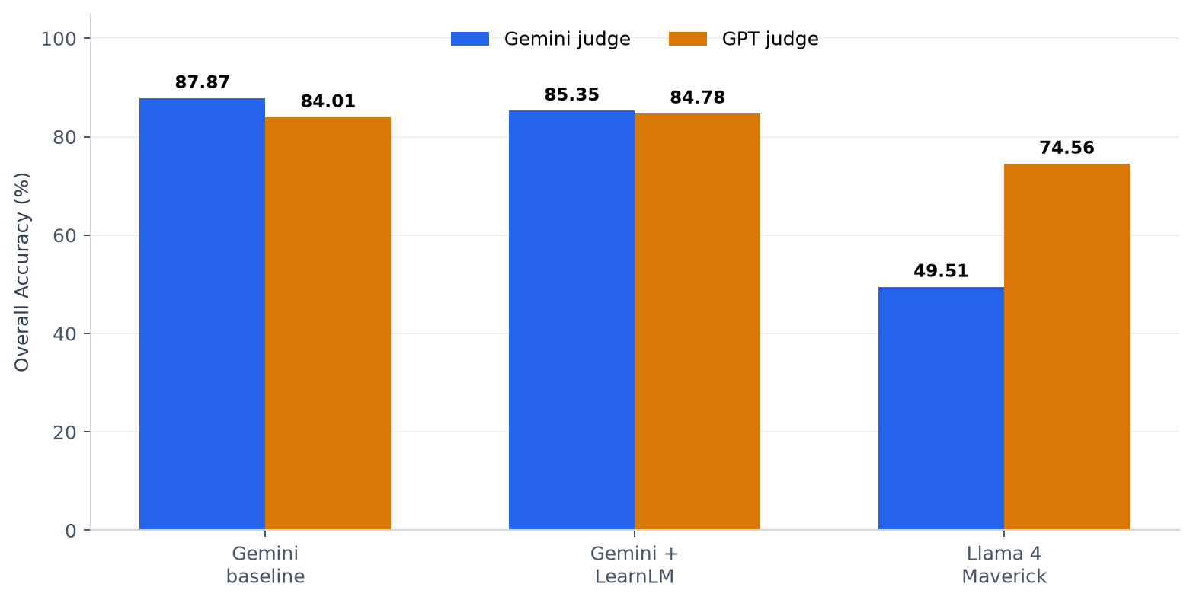
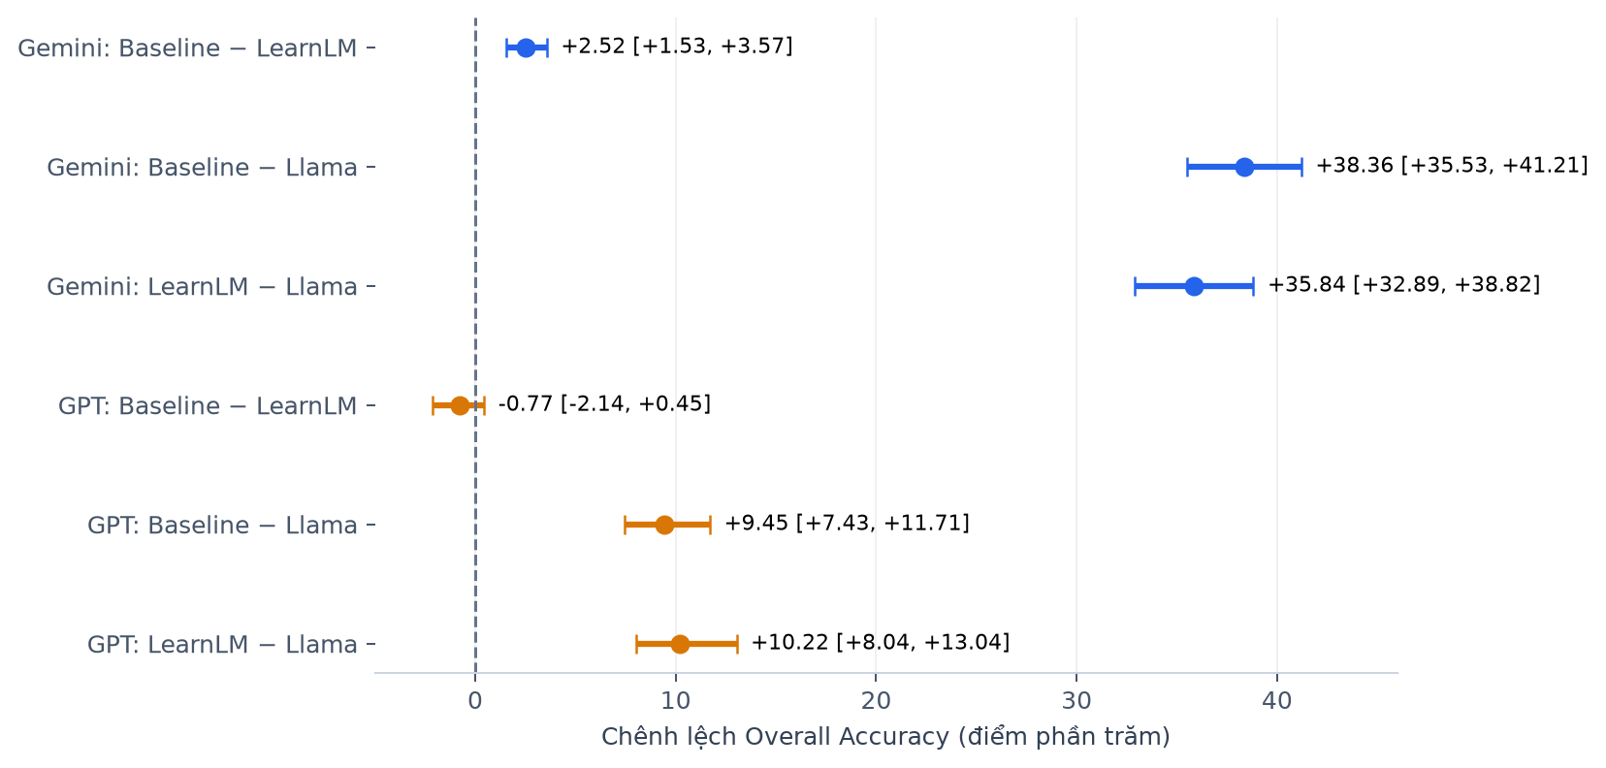
THỰC NGHIỆM
Kết quả chính — phân biệt lớn, chưa ổn định ở khác biệt nhỏ
4/4 Gemini–Llama CI không chứa 0
Family-macro không đảo thứ hạng
Baseline–LearnLM đảo theo judge
THÔNG ĐIỆP CHỐT
Claim mạnh nhất: benchmark phân biệt bền vững khoảng cách lớn Gemini–Llama; chưa xếp hạng chắc hai Gemini configuration.
VietInfoTutorBench • KSE 2026
Tables II–V; Overall Accuracy và 95% cluster-bootstrap CI
10

Slide 11
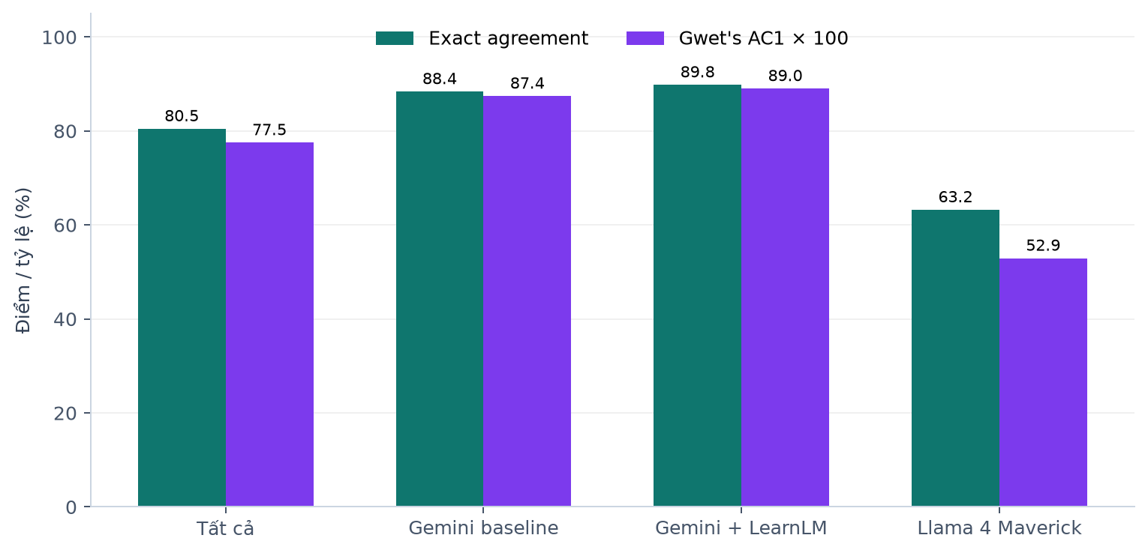
THỰC NGHIỆM
Judge agreement và threats to validity
Bất đồng tập trung ở Llama
Bất đối xứng
Exact agreement chỉ 63,21%.
Gemini Lose/GPT Win: 419; chiều ngược: 65.
1
LLM-only judges
2
Same-family confound
Agreement ≠ human correctness
Gemini judge cùng họ với 2 tutor
3
Principle imbalance
4
Rubric calibration
Challenge 8; Explanation 863
Questioning/common criteria khó chấm
THÔNG ĐIỆP CHỐT
Kết quả hỗ trợ relative discrimination, không phải absolute quality certification hay bằng chứng same-family bias.
VietInfoTutorBench • KSE 2026
Tables VI–VII; Section VI
11

Slide 12
KẾT LUẬN
Kết luận và các điểm cần chốt tối nay
Kết luận khoa học
Validation tiếp theo
Cần giáo sư chốt
• Pipeline truy vết từ 1.050 hội thoại đến 1.400 mẫu.
• 6 nguyên tắc + 6 năng lực tạo rubric theo ngữ cảnh.
• Phân biệt ổn định khác biệt lớn, chưa phân giải chắc khác biệt nhỏ.
• HNMU chấm độc lập response pair bằng 22 rubric.
• Phân xử thành human reference.
• Đo lỗi Gemini/GPT; ưu tiên Questioning, common criteria và principle hiếm.
• Novelty claim và ba đóng góp.
• Cách diễn giải 1.400 mẫu eligible.
• Reporting hai judge + limitations.
• Tác giả, affiliation, corresponding author, acknowledgement.
THÔNG ĐIỆP CHỐT
Nếu ba cột trên được thống nhất, paper sẵn sàng cho vòng sửa cuối và nộp KSE.
VietInfoTutorBench • KSE 2026
12

